Slide 1
지능형 특허정보시스템
김윤진 김지희 장예훈

Slide 2
진행 순서
지능형 특허정보시스템 정의
지능형 특허정보시스템을 이용한 서비스
대한민국 특허청
일본 특허청
미국_변리사,법률가 등을 위해 만들어진 서비스
향후 지능형 특허정보시스템

Slide 3
지능형 특허정보시스템 정의
The transformation of content found in patents into technical, business and legal insight to support decision-making in technology planning.
Notes:
http://www.studiotorta.it/premio/pdf/tesi2015/tesi/2013-TommasoCattaneo-Patentintelligenceforcompetitivebenchmarking

Slide 4
대한민국 특허청(KIPO)
2015.12.13
특허 심사 지원시스템
2016.12.04
차세대 검색시스템
2017.04.18
한국전자통신연구원(ETRI)과 ‘특허분야 인공지능 서비스 개발을 위한 업무협약(MOU)’ 체결

Slide 5
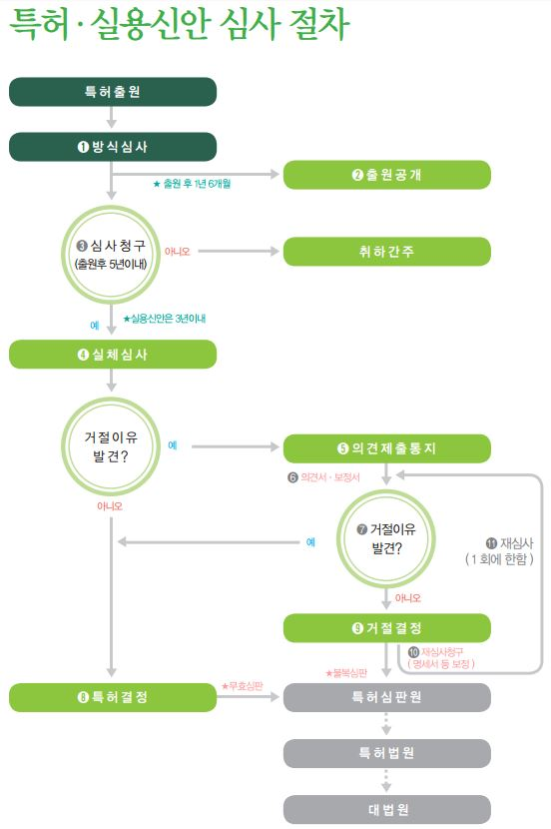
특허 심사 지원 시스템
특허 및 실용신안 출원서와 심사관이 작성한 통지서 오류를 자동으로 점검
특허·실용신안 분야 심사 지원
심사 처리를 하는 심사관의 심사 품질을 향상시키는 시스템
‘출원서 자동분석 기능’과 ‘통지서 오류방지 기능’으로 구성
Notes:
http://www.ipnomics.co.kr/?p=35437

Slide 6
출원서 자동분석 기능
기능
출원서와 명세서를 검사해 법령에서 정한 요건에 부합하는지를 점검.
기대효과
심사관 업무 부담 감소하여 기술 판단에 더 많은 시간과 노력을 쓸 수 있음
심사품질이 향상
고품질 특허 창출 기여
Notes:
*기능 일부를 출원인에게 제공할 예정
그럼으로써 명세서 작성 중에 생길 수 있는 문제점을 보다 세밀 점검

Slide 7
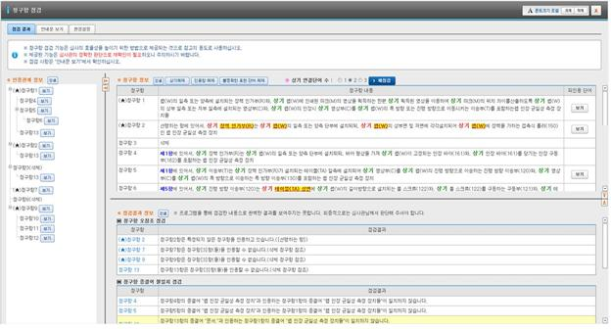
출원서 자동분석 기능
‘출원서 자동분석’ 국문 청구항 오류 점검기능 화면 일부.영문 점검도 가능

Slide 8
통지서 오류방지 기능
기능
심사관이 작성하는 통지서에 오류가 있는 지를 분석
심사과정 중 발생하기 쉬운 오류사항을 자동으로 체크
기대효과
출원인에게 제공하는 심사결과의 정확성이 높아질 것

Slide 9
차세대 검색 시스템
특허심사업무에서 검색 정확도를 높일 전망
핵심 기능
하이브리드 검색
다국어 통합 검색
가중치 검색
Notes:
http://www.ipnomics.co.kr/?p=58088

Slide 10
하이브리드 검색
심사관의 키워드 검색 결과와 시스템 선정 검색 결과를 종합해 판단.
단순 키워드 검색보다 검색 결과 향상이 기대

Slide 11
다국어 통합 검색
한글 검색어만 입력하면 영문 특허 문헌 검색을 지원하는 기능
영문 통합 검색 추가로 시간 단축이 가능할 전망

Slide 12
가중치 검색
심사관이 발명 명칭, 요약, 청구범위 등 항목별로 검색어 중요도를 달리해 검색하는 기능
심사관이 최초 검색 결과를 분석하고 가중치를 재설정하는 과정을 통해 정확한 검색 결과를 얻는다.

Slide 13
특허청 MOU 체결
현재 검토 중인 서비스
인공지능을 통해 출원서 분석, 선행기술문헌을 자동으로 검색하는 지능형 특허 검색 서비스
특허제도, 출원절차 등 문의사항에 대해 24시간 답변이 가능한 인공지능 상담 서비스
Notes:
http://www.edaily.co.kr/news/NewsRead.edy?SCD=JE31&DCD=A00505&newsid=02902806615897432

Slide 14
위트인텔리전스, AI 특허비서 Kwork 공개
사용자 검색 활동을 바탕으로 유사 특허나 새로 나온 특허 추천
사용자가 쉬는 동안에도 검색하고 유사성을 판단해 관심이 있을 만한 특허 소개
추천 특허를 분석한 핵심 개념을 키워드 형태로 제공해 사용자가 특허 문서 전체를 확인하지 않고도 주요 내용을 파악할 수 있는 것이 장점
사용 데이터가 누적될 수록 진화하는 인공지능 특성상 시간이 지날수록 사용자는 점점 차별화된 AI비서를 경험
Notes:
http://www.ipnomics.co.kr/?p=62820

Slide 15
일본 특허청(JPO)
NTT데이터와 협력하여 출원 내용의 분류와 과거의 특허 정보의 수집에 대한 자동화를 추진
각 분야를 여러 프로세스에 잘게 나누어 업무마다 AI작업을 효율화 할 수 있는지, 비용 효과에 대해서도 검토
Notes:
http://anjpat.com/PatentNews/6583

Slide 16
일본 특허청(JPO)
Japan is looking into applying artificial intelligence technology to automate processes.
Such as
Screening patent
Trademark
Design applications
Notes:
https://aibusiness.com/japan-patent-office-deploying-ai-screen-patent-application/

Slide 17
일본 특허청(JPO)
The Japan Patent Office plans to deploy artificial intelligence to 20 tasks where a plethora of documentation already exists to train their algorithm.
This will include having to sift through patent applications, making sure that no similar intellectual property already exists
It’ll use image recognition to screen potential trademarks against a back-catalogue of other existing images and logos.

Slide 18
AI Robots for Patent Lawyers
Robots will actually read the application, then, right in the Word document, make comments and suggestions on how to improve the document, just like Word’s “track changes’ feature
Robot is frankly doing review better than some people would do it.
Notes:
http://blogs.findlaw.com/technologist/2017/07/startup-offers-ai-robots-for-patent-lawyers.html

Slide 19
A law machine_Lex Machina
It has seen 10000cases or 100000cases -It can hold that king of information.
A kind of Money Ball(저비용, 고효율)
It’s database can aid in the formulation of broad strategy as well as the selection of players.
The result is a massive statistical database in IP litigation like nothing the world has seen before.
Notes:
http://spectrum.ieee.org/geek-life/profiles/supercharging-patent-lawyers-with-ai

Slide 20
SmartShell
A new tool being released today for patent lawyers and paralegals uses artificial intelligence and natural language processing to help prepare responses to office actions and then uses analytics to help predict how the case is likely to develop.
Specializes in developing technologies to automate and streamline patent drafting, prosecution, and quality evaluation.
Notes:
http://www.lawsitesblog.com/2017/02/new-ai-powered-patent-tool-helps-prepare-responses-office-actions.html

Slide 21
SmartShell
SmartShell automates the creation of shells-documents typically prepared by paralegals that outline the issues requiring response after receiving an office action from a patent examiner.
Using Smartshell, the paralegal or lawyer simply enters the application number and product uses patent-specific OCR(optical character recognition) and AI technology to create a Word document containing.

Slide 22
SmartShell
The company’s testing found that paralegals using SmartShell were able to create patent shells five times faster than traditional manual-entry methods.
SmartShell is a statistical analysis of the examiner, art unit, and classification, with direct links to the referenced art.

Slide 23
SmartShell
Users also get:
A client letter with a summary of the action, making it easy for attorneys to keep their clients informed.
An OCR-converted version of the Office Action itself, allowing for easy copy-and-paste functionality.
An OCR-converted previous claim set, as applicable.

Slide 24
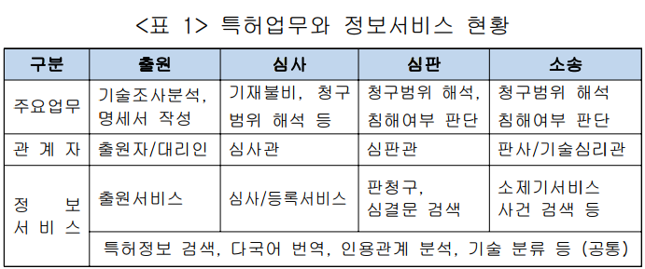
인공지능기술을 활용한 지능형 특허정보서비스 구현 방안
Notes:
http://www.dbpia.co.kr/Journal/ArticleDetail/NODE07115995

Slide 25
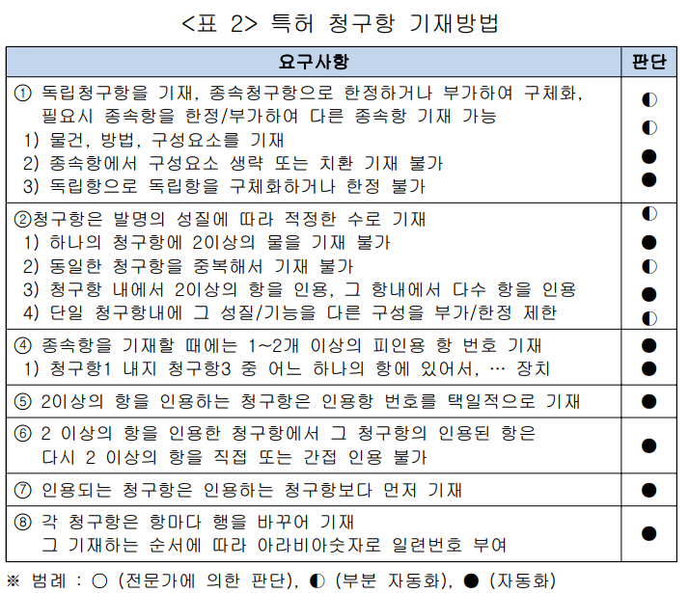
인공지능기술을 활용한 지능형 특허정보서비스 구현 방안

Slide 26
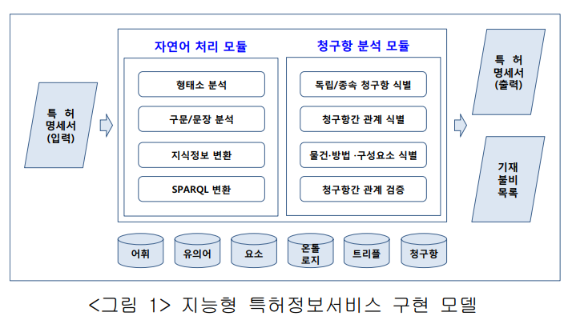
인공지능기술을 활용한 지능형 특허정보서비스 구현 방안

Slide 27
인공지능기술을 활용한 지능형 특허정보서비스 구현 방안
따라서 본 논문에서는 자연어 처리, 기계학습, 지식추론 등 인공지능 기술을 이용하여 지능형 특허정보서비스로 개선하는 방안 제안
이를 위하여 특허 청구항 기재방법에 대한 요구사항에 대하여 지능형 특허정보서비스로 구현 방안을 제시
구체적으로 특허 청구항 기재방법의 7개의 요구사항 중에 5개 이상이 지능형 정보서비스를 통해 구현 가능함을 분석

Slide 28
향후 지능형 특허정보시스템
특허명세서의 전체 부분에 대한 검토, 해석, 분석하는 업무와 출원, 심사, 심판, 소송관련 범위로 확대
요구 사항 도출, 구현하는 방안에 대한 연구 필요
Notes:
http://www.dbpia.co.kr/Journal/ArticleDetail/NODE07115995

Slide 29
Patent Intelligence System for strategic technology planning
기존 지능형 특허 시스템 분류 및 한계
Bibliographic approach : citations, inventors 등의 피상적인 정보를 이용. 기술 관련 자세한 정보와 특허의 중요한 insight 를 이용하기 어려움.
2. Content-Based approach : 특허의 중요한 패턴이나 트렌드 정보 포함. Abstract, claims 등의 섹션에서 중요 정보 추출.
* Keyword-based analysis (KWA) : high-technology trend 및 특허 공백 공략을 통한 기술 발전 로드맵 개발 가능. Keywords 의 출현 빈도와 동시 출현 빈도를 반영한 vector 이용을 통해 다른 특허와 유사도 측정 가능. 관련된 특허의 핵심 구조 파악 어려움

Slide 30
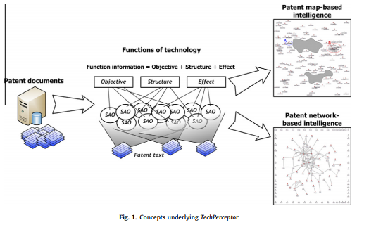
SAO - Basic concepts
문법 분석을 통해 특허의 구조, 핵심 정보 파악
ex) shock-waves(S) + remove(A) + small particles(O)

Slide 31
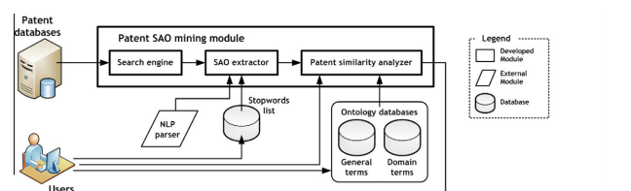
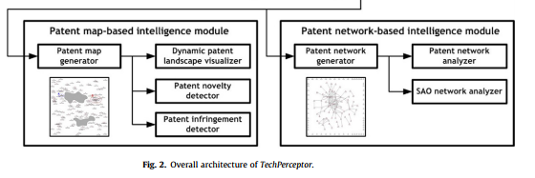
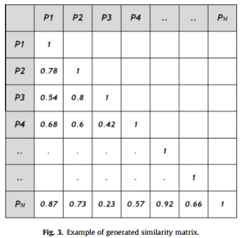
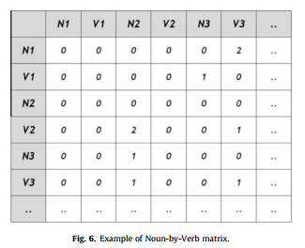
SAO-Architecture
Step1. patent SAO mining module
Interfaces public patent databases
Using NLP tools
Measure similarities
Step2. 2 tools for technology analysis
-Patent map-based intelligence module
-Patent network-based intelligence module

Slide 32
Patent SAO mining module
1.search engine : using public patent databases composed of textual information
2. SAO extractor : using NLP tools to analyze information in SAO form
3. Patent semantics analyzer : tokenizing – word stemming – part of speech tagging – determining words’ meaning – computing similarity

Slide 33
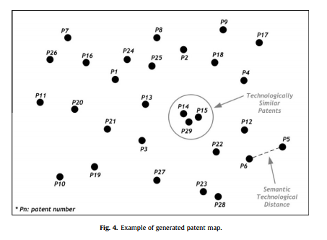
Patent map-based intelligence module
1.patent map generator
- visualize patent information into
2 dimensional space
2. Dynamic patent landscape visualizer
- shows changing trends in patents in a specific field
- identifies technology ‘vacuums’
3. Patent novelty detector
- outlier patents can be interpreted as novel and undeveloped field(cf. k-NNs, density-based outlier detection, etc)
4. Patent infringement detector
- patents in which the distances from each other are shorter than a defined value have a possibility for infringement

Slide 34
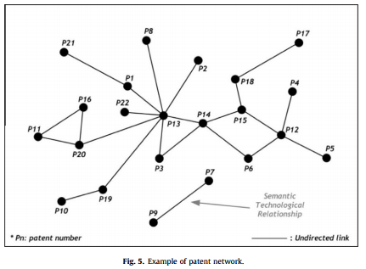
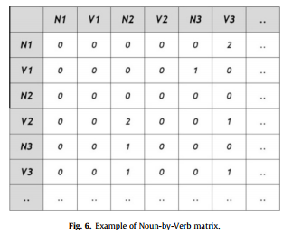
Patent network-based intelligence module
1.Patent network generator
- patent network : visualize
semantic relationship
between two patents
- SAO network : represents
the relationship between
noun nodes and verb nodes

Slide 35
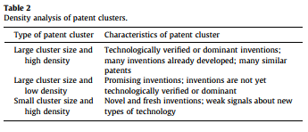
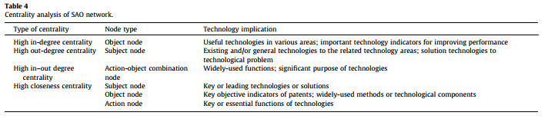
2. Patent network analyzer
3. SAO network analyzer
- provides functional relationship among the components described in patents
- provides technological insight(semantic) for technology by analyzing the visualized patent relationship information.

Slide 36
특허 -신뢰성, 안정성 확보
특허는 신뢰성과 안정성 확보가 중요
정확한 심사, 강한 특허권 보호,
심사관 업무분담 개선을 위한 전문 인력 증원,
제도적 개선
특허 분야에서의 인공지능 기술 활용 분야
특허정보 검색, 조사, 분석, 심사시간 단축,
정확성 개선
자연어 처리, ml 등 AI 기술 적용사례 제한

Slide 37
특허 청구항* 기재방법 요구사항
*청구항 : 발명에 대한 법적 보호 범위를 정의하는 특허의 일부 (방법 청구항, 물건청구항, 방법에 의한 물건 청구항 등)
청구항 명세 문장의 문법적인 사항
→ 자동화
청구항 명세 문장의 의미적인 사항
→ 비자동화
지금은 자연어 처리 기술 뛰어남
∴ 자동화 가능성 높음

Slide 38
자연어 처리 모듈
자연어 문장을 분석하여 지식정보를 추출하고
질의 할 수 있는 언어로 변환
자연어 처리 모듈 순서
형태소 분석 – 구문/문장 분석
– 지식정보변환 – SPARQL 변환

Slide 39
지식정보변환 / SPARQL 변환
지식정보변환
: 구문/문장 분석정보이용 → 지식정보추출저장
SPARQL 변환
: 자연어 질의 문장 분석 → 지식정보 질의언어

Slide 40
자연어 처리 모듈
부분 자동화 처리부문
⇒ 자연어 처리 모듈을 사용한 청구항 분석,
모듈의 논리규칙,
ML을 통한 사전 및 지식 축적 정도에 따라
성능 달라짐
자연어 처리, ML, 지식추론 등 AI 기술을 이용하여 PIS 개선 방안 찾아야 함

Slide 41
개선 방안 – 자연어 처리, ML
현재, IP 선진 5개국(한국, 미국, 일본, 중국, 유럽)
→ 협약을 통해 특허정보 공개
EPO(European Patent Office), GPSN(Global Patent Search Network), USPTO, JPO, SIPO
→ 영어로 Abstract 공개

Slide 42
특허정보 관리 모델
한국어로 특허 Abstract을 입력하면 영어로 번역을 한 뒤, DB에 저장 된 각 국의 특허청으로부터 가져온 영문 특허 Abstract과 비교하여 유사도를 측정해 준 후, 유사도가 높은 특허 상위 n개를 출력
INPUT
모의
한글 특허 Abstract
OUTPUT
유사도가 높은 상위 n개의 각 국의 특허 문서
Input data를 영어로 번역
유사도가 높은 특허 search
DB

Slide 43
한계점 및 개선점
한글-영어 DATA SET 부족
일상어와 특허용어의 GAP
번역모델을 따로 만들어야 함
특허분야의 분류 필요
특허는 새로운 기술의 등록 → 새로운 용어의 등장
지엽적, 국소적인 단어 의미

